Slide 1

F01 - Webben
Föreläsning 1, HT2014
Webben
Kurser:
Webbteknisk introduktion 1IK415
Johan Leitet

Slide 2


F01 - Webben
Dagens agenda
Webbapplikationsstruktur
Klient?
En resa i tiden
Internet/Webben
Klient-/serversideskript
Datalagring
Från HTML till HTML

Slide 3







En webbapplikations struktur
Uppförande (Behavior) JavaScript
Presentation (CSS)
Klient
Struktur (HTML)
Användargränsnittslager (Ex. ASP.NET .aspx)
Affärslager (BLL) (Ex. C#-klasser)
Server
Dataåtkomstlager (DAL) (Ex. C#-klasser)
Datalager (Ex. MSSQL)

Slide 4

Klientsidan
Klient
Uppförande (Behavior) JavaScript
Presentation (CSS)
Struktur (HTML)

Slide 5


Klientsidespåret
HTML/CSS
Webbteknisk introduktion
JavaScript, DOM
Webbteknik I
JS-API:ER Webb-API:er Mashup
Webbteknik II
Avancerad JS
RIA-utveckling med JS
Objektorienterad programmering
PHP
OOAD
Notes:
1990 skrev Tim Berners-Lee programmet WorldWideWeb som räknas som den första webbläsaren. Programmet var både en webbläsare och webbserver i ett. I Internetsammanhang är detta webbens födelse och nu inte allt för många år senare har mycket hänt. Vi kan dock räkna med att mycket kommer att hända än innan webben är helt mogen.
Till höger ser du en screenshot från www.zcczengarden.com på vilken man kan botanisera runt efter snygga CSS-layouter för hemsidor.
Läs mer om denne man på:
http://www.w3.org/People/Berners-Lee/ Speciellt FAQn innehåller många intressanta berättelser om hur det först började.

Slide 6


Slide 7


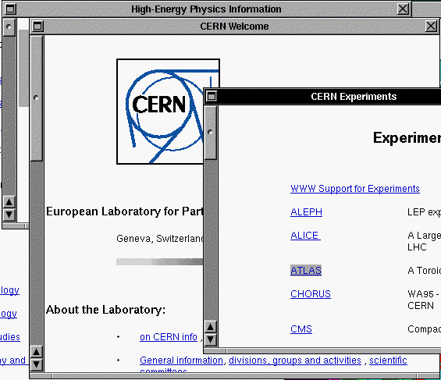
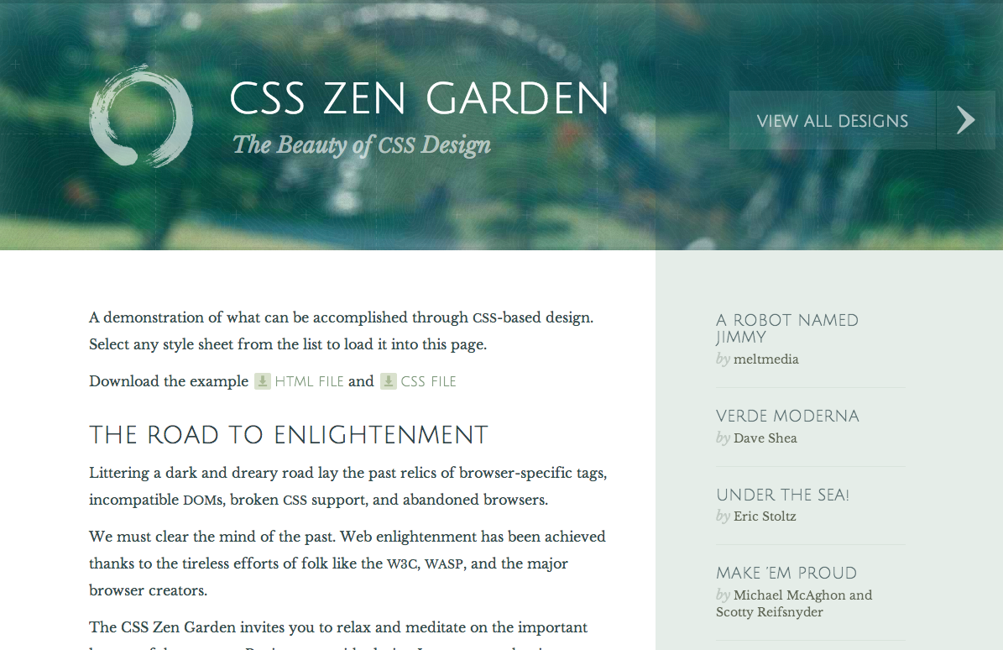
1990
Tim Berners-Lee
Skriver programmet ”WorldWideWeb”
1990 Schweiz, Cern particle physics laboratory
http://www.w3.org/People/Berners-Lee/WorldWideWeb.html
http://www.w3.org/History.html
Notes:
Redan 1980 hade Tim börjat skissa på det som skulle bli WWW
World Wide Web skrevis i objective C på en NeXT-dator

Slide 8
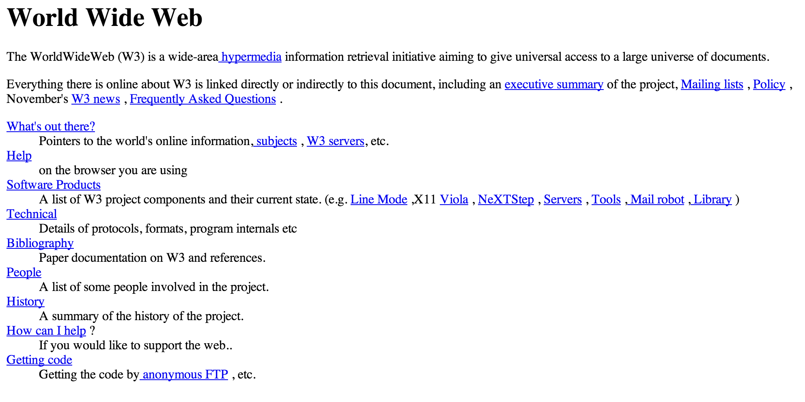
1993
http://info.cern.ch/hypertext/WWW/TheProject.html

Slide 9
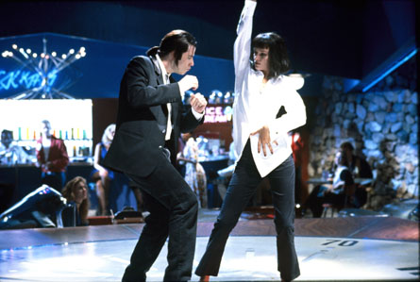

Slide 10
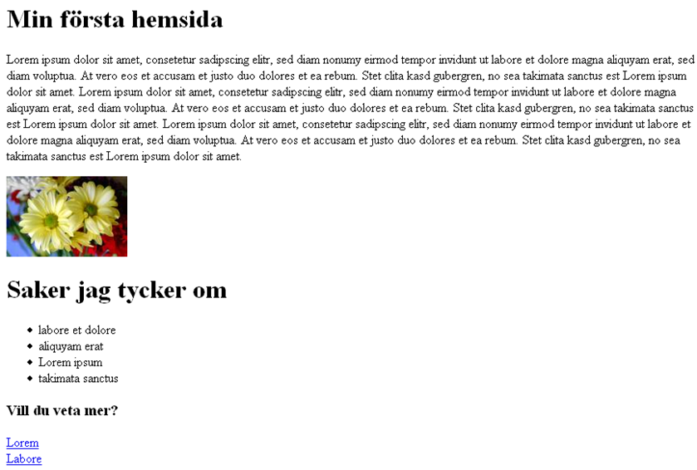
Webben 1994

Slide 11
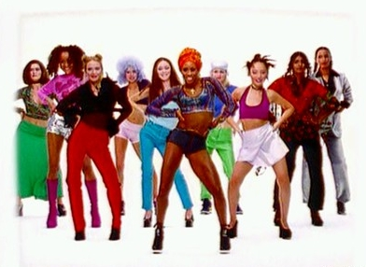
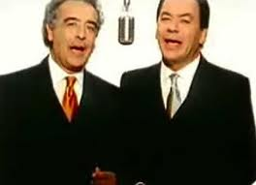

Slide 12
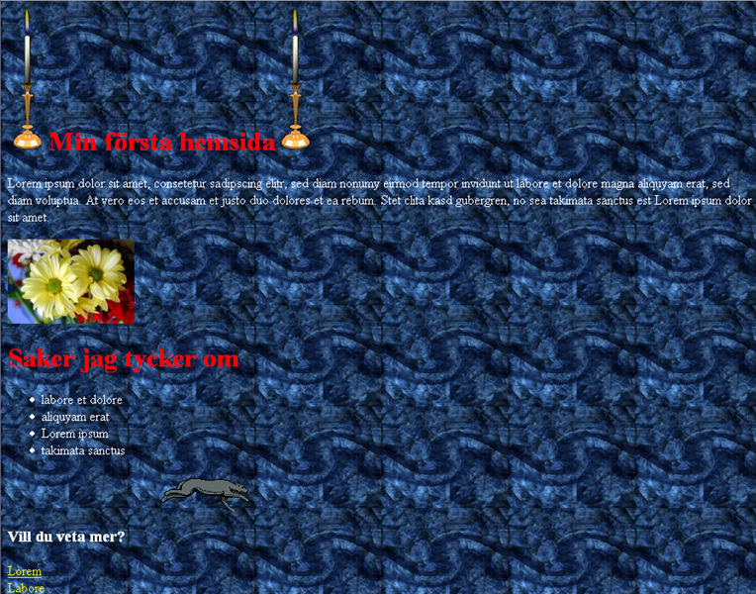




Webben 1996

Slide 13


Slide 14
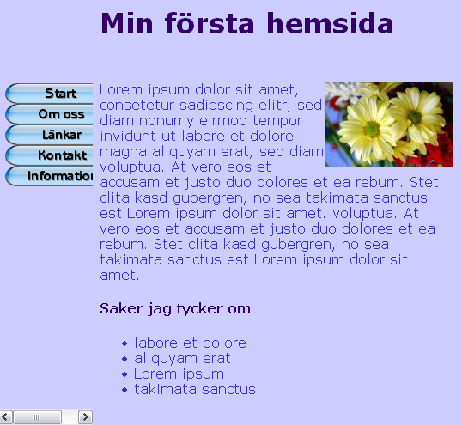
Webben 1999

Slide 15
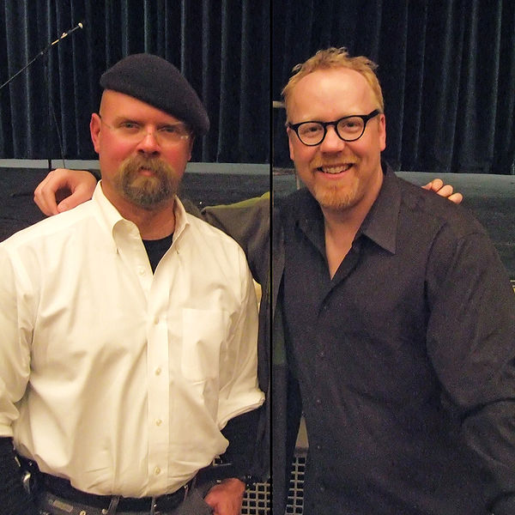
Foto: http://www.flickr.com/people/98728310@N00

Slide 16
Webben 2003 och framåt…

Slide 17

CSS Zen Garden

Slide 18
Webben idag och imorgon
Informationsbärare
Applikationsplattform

Slide 19
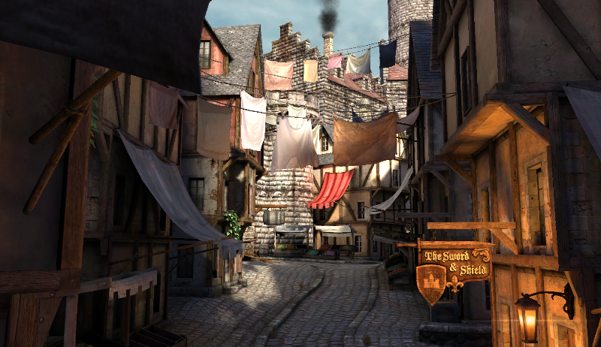
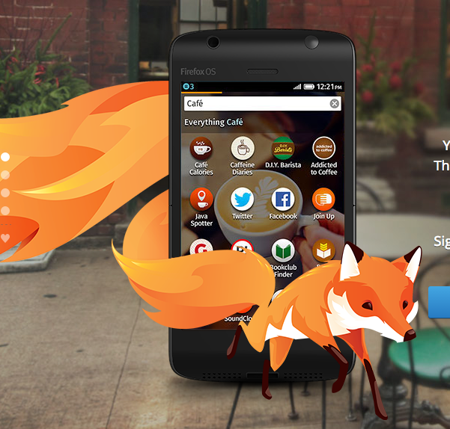

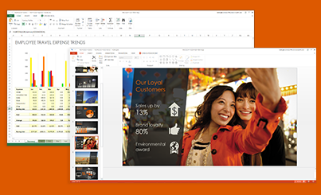
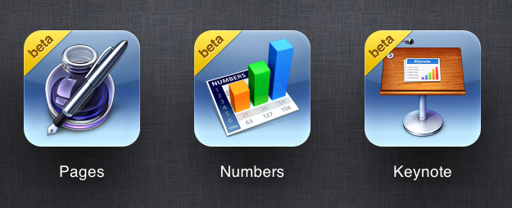


Slide 20
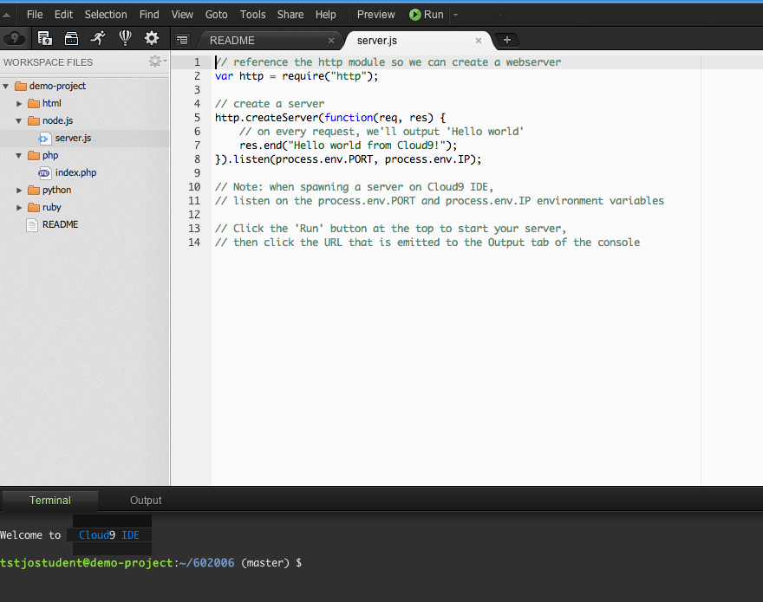
Utveckla i “molnet”

Slide 22
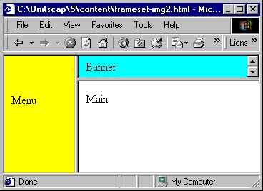
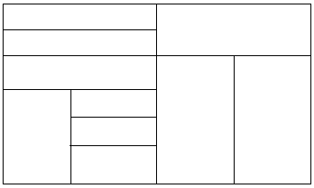
Big No-no:s
Frames
Tabellupbyggda sidor

Slide 23









Webben är inte Internet
Internet

Slide 24
Webben är en applikation på Internet
Modbus
HTTP
Applikation
FTP
Presentation
RPC
Session
Gopher
NFS
SMB
Transport
TFTP
DNS
POP3
Nätverk
SMTP
SSH
Waka
Datalänk
BitTorrent
Fysiskt
HTTPS
RDP
OSI-modellen
LDAP
MIME

Slide 25









Klient/serversystem
Server
Klient
Förfrågan (request)
Svar (response)
.html

Slide 26


Klientsideskript
Kod som talar om hur webbläsaren ska uppföra sig (behavior)
JavaScript
En viktig del av HTML5
Möjliggör webbapplikationer

Slide 27

Serversideskript
Programmering på webbservern
Oberoende av klientens mjukvara
PHP, ASP.NET, RoR, JSP, Python, Node.js....
Säkerhet

Slide 28

Datalagring
Någonstans att spara vår data
SQL är en standard för att hantera data lagrad i databaser
NoSQL allt mer populärt

Slide 29
Klientsidan
Presentation (CSS)
Struktur (HTML)

Slide 30
XHTML 1.0
XHTML 1.1
HTML 5 draft
* webben
HTML2.0
HTML3.2
HTML4.01
CSS 1
CSS 2
1990
1995
1996
1997
1998
1999
2000
2001
2008

Slide 31

HTML 4.01
1990
1995
1996
1997
1998
1999
2000
2001
2002
2008
Hyper Text Markup Language
Formatering bör läggas i style-sheets, CSS
Flera taggar som styrde utseendet flaggas som olämpliga. (<font>, <center>...)

Slide 32
CSS
1990
1995
1996
1997
1998
1999
2000
2001
2002
2008
Cascading Style Sheets
Definierar hur HTML-element presenteras
Sparas i vanligtvis i separata filer
Möjliggör att vi enkelt kan ändra sidans presentation
CSS2.1 senast stabila version
CSS3 på gång
CSS 3
CSS 2
CSS1

Slide 33


XHTML
1990
1995
1996
1997
1998
1999
2000
2001
2002
2008
Extensible HTML
Tanken var att ta HTML närmre XML (XML: Extensible Markup Language)
Striktare regler
Lättare att maskintolka

Slide 34
HTML5
1990
1995
1996
1997
1998
1999
2000
2001
2002
2008
Del av "The Open Web Platform"
Under W3C:s paraply, numera
Candidate Release 2012
Färdigt, Q4 2014 (?)
nya formulär
drag-n-drop
canvas
<video>
offline storage
...
Notes:
W3C refererar till HTML5 som "The Open Web Platform"

Slide 35
HTML Next
1990
1995
1996
1997
1998
1999
2000
2001
2002
2008
?
http://www.w3.org/wiki/HTML/next

